Slide 1
JOHN N. LAUER VEZETŐKÉPZŐ PROGRAM JOHN N. LAUER LEADERSHIP TRAINING PROGRAM

Slide 2
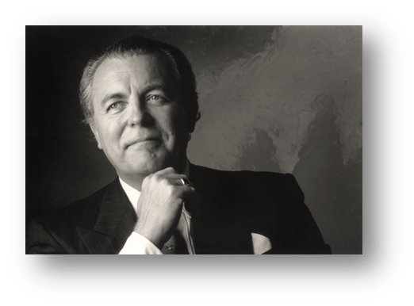
Kik vagyunk
A John N. Lauer Vezetőképző Program célja, hogy angolul beszélő, jól képzett, magyarországi és határon túli fiatalokat megismertessen az amerikai kongresszusi hivatalok, vagy kapcsolódó intézmények működésével, ezáltal motiválva őket közszolgálati tevékenység vállalására saját származási helyükön.

Slide 3
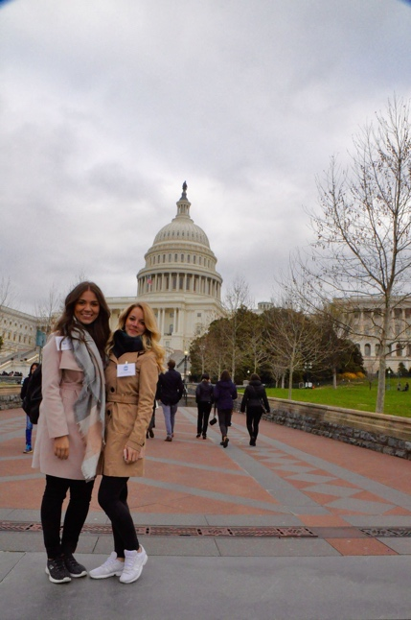
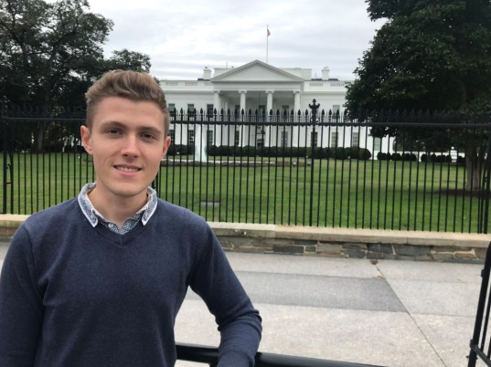
Mit ajánlunk
Időtartam: 4 hónap,
Munkavégzés: Washington DC; helyi fogadószervezet; 25 óra/hét
Havi $1000 ösztöndíj
Biztosított lakhatás
Kapcsolatépítési lehetőség
Bekapcsolódás az Amerikai Magyar Koalíció aktuális projektjeibe
Bekapcsolódás az amerikai magyar diaszpóra kulturális életébe
Amit a gyakornok finanszíroz:
Retúr repülőjegy
Vízumköltség: $160 (B1/B2)
Egészségügyi- és utasbiztosítás

Slide 4
Jelentkezési feltételek
a jelentkező amerikai vagy magyar állampolgár, vagy magyar nemzeti kisebbség tagja Szlovákiában, Romániában, Szerbiában, Ukrajnában, Horvátországban vagy Szlovéniában
hazájában legalább egy évig sikeresen felsőoktatási tanulmányokat végzett; frissdiplomások is jelentkezhetnek
kiváló írásbeli és szóbeli angol nyelvtudás
kiváló tanulmányi eredmények
angol nyelvű önéletrajz (kérjük használja az Europass formátumot)
két ajánló levél, mely a jelentkező rátermettségét bizonyítja
motivációs levél

Slide 5
Jelentkezés menete
Regisztráció és elvárt dokumentumok feltöltése online az alábbi linken:
http://hacusa.org/cip/
2020 nyári időszak: 2020. május 15. – 2020. szeptember 15. (Jelentkezési határidő: 2020. március 15.)
2020 őszi időszak: 2020. szeptember 1. – 2020. december 31 vagy karácsony (Jelentkezési határidő: 2020. június 30.
Jelentkezési határidő

Slide 6
További információ
Fő támogatók
Pannonius Foundation
http://www.hacusa.org/
https://www.facebook.com/HungarianAmericanCoalition/
https://www.instagram.com/hungarianamericancoalition/
internship@hacusa.org

Slide 7
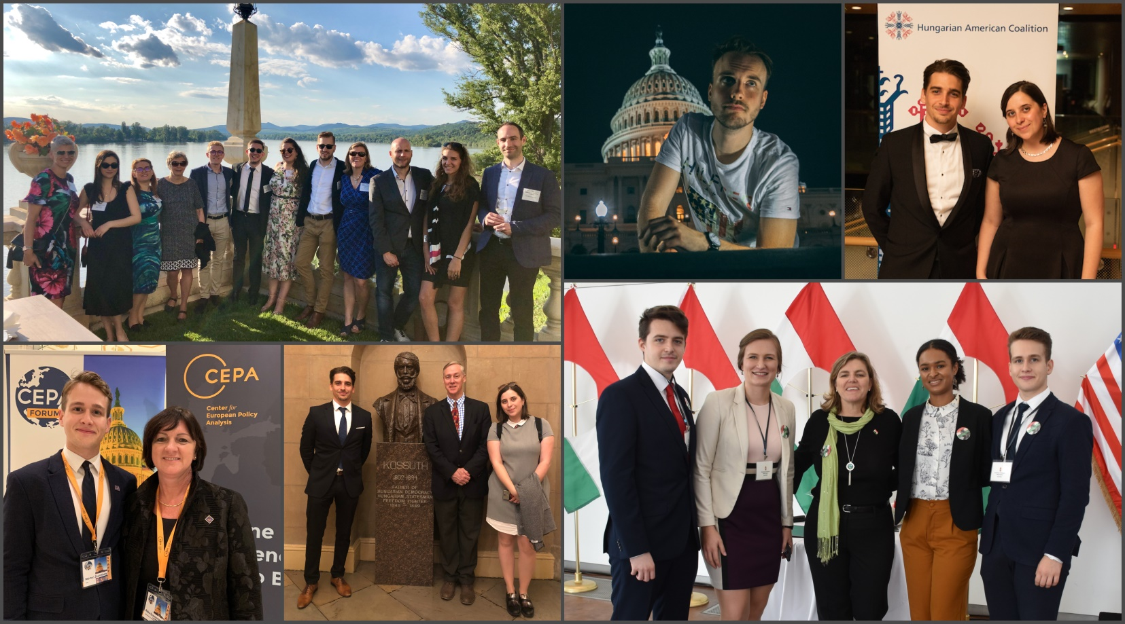
Köszönöm a figyelmet!
https://www.youtube.com/watch?v=uVkC-PKBR6c&feature=youtu.be

